Slide 1






37. TRADICIONALNI POSVET JAVNE SLUŽBE KMETIJSKEGA SVETOVANJA (JSKS)
Posvet Javne službe kmetijskega svetovanja in dogodkov Evropskega partnerstva za inovacija - EIP
Varovanje domačih živali pred napadi velikih zveri
Anton Zavodnik, univ.dipl.inž.agr.
KGZS Zavod Ljubljana
Bled, 28. – 29. 11. 2022

Slide 2
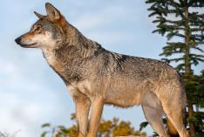
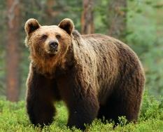
Velike zveri v Sloveniji so medved, volk in ris. Vse tri so zavarovane s predpisi Republike Slovenije in tudi predpisi EU.
V sezoni 21/22 je ocena števila volkov za potrebe upravljanja od 106 do 147.
Ocenjeno število medvedov je med 910 in 1318
(Vir : splet)
Število volkov in medvedov vsako leto narašča!
Kakšen vpliv bo to imelo na OMD ?

Slide 3
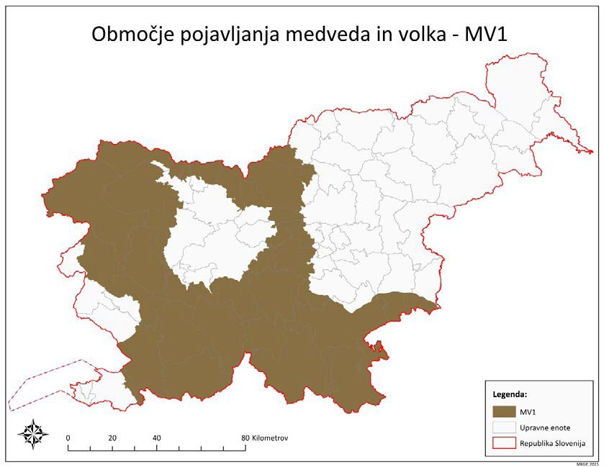
Območje izvajanja KRA_OGRM
Karta 1: Območje pojavljanja medveda in volka – MV1

Slide 4
Sobivanje zavarovanih živalskih vrst in domačih živali
Velike zveri in domače živali si delijo življenjski prostor – konflikti.
Ohranjanje ugodnega stanja velikih zveri izhaja iz pravnih podlag. (Zakon o
ohranjanju narave, 81. člen (Ur.l.RS. 96/04), Uredba o zavarovanih prostoživečih živalskih vrstah ( Ur.l. RS 46/49)
Ohranjanje biotske raznovrstnosti - izguba nekaterih vrst na račun drugih – ravnovesje?
Preprečevanje izgub pašnih živali zaradi napadov zveri. Preventiva – različne metode in usklajevanje stanja (upravljanje z zvermi-načrti in strokovne podlage ZGS).
Naravna dediščina - celovit pogled mora zajemati poleg kulturne dediščine tudi javno varnost!
Upravljanje in odvzem - po mnenje sodišča prevlada mnenje koristi varstva okolja pred drugimi koristmi.
Spoštovanje strokovnih kriterijev upravljanja ( ZGS ) je zanemarjeno !

Slide 5
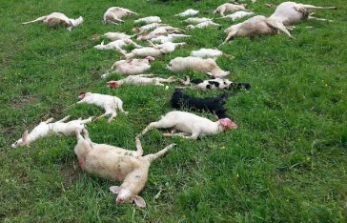
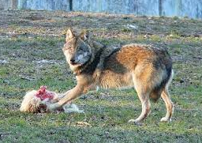
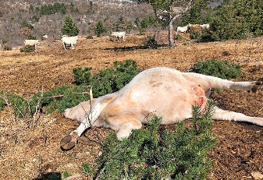
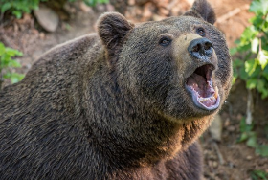
Ob povečanju staleža velikih zveri, v zadnjih letih, je potrebna prilagoditev, saj do sedaj izvedene elektroograje za varovanje domačih živali ne zadoščajo popolnoma za varovanje pred napadi zveri!
Vir:splet

Slide 6
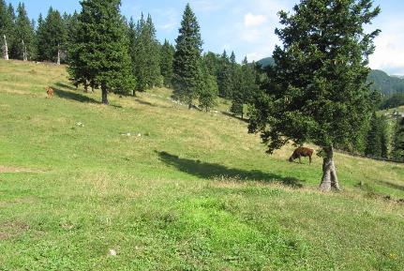
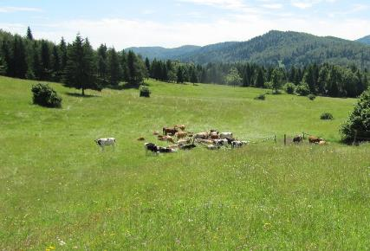
Izzivi sobivanja
Modificirane izvedbe elektoograj !(enostavna uporaba, el. mrež)
Planinska paša?
Stroškovni vidik vlaganj v opremo ?
Delovna intenzivnost prilagoditev ?
Ali KOPOP ukrepi primerno uravnotežijo izzive?

Slide 7
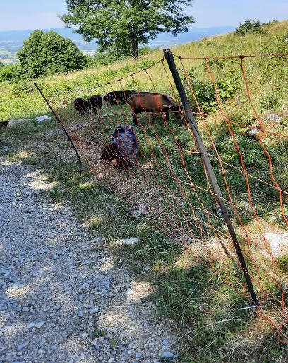
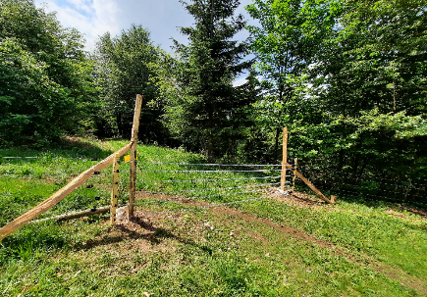
Izvajanje paše na območjih pojavljanja velikih zveri zahteva dodatno zaščito pašnih živali pred napadi
Kmet se mora prilagoditi z izbiro območja paše, dodatno varovalno opremo in dodatno delovno silo, kar pa predstavlja dodatne velike stroške.

Slide 8
Pomen paše
Gospodarski pomen:
vitalne ekonomsko vzdržne kmetije
trajnostno kmetovanje
Ohranjanje kulturne krajine:
preprečevanje zaraščanja, ki pripomore k biodiverziteti in ekosistemskim storitvam
zmanjševanje izpustov vpliv na klimatske spremembe

Slide 9
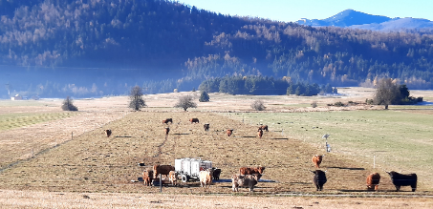
Paša kot element ohranjanja okolja in kulturne krajine
Ohranjanja se raba kmetijskih zemljišč in trajnega travinja na območjih z omejenimi dejavniki za kmetijstvo (OMD).
Kmetijska raba površin z omejeno uporabo - preprečevanje zaraščanje.
Blažitev podnebnih sprememb – optimalen izkoristek hranil na pašniku, proizvodne, zdrave, reproduktivne živali pomenijo manj izpustov, manj onesnaževanja okolja.
Pravilna, načrtovana paša – večja rodovitnost tal in manj izpustov CO₂ v okolje

Slide 10
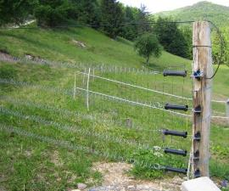
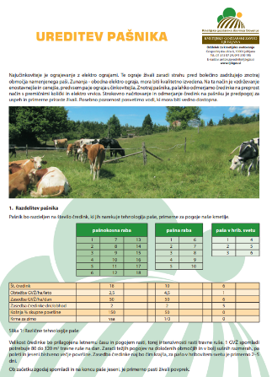
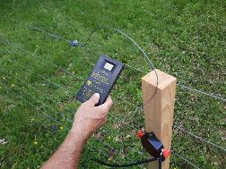
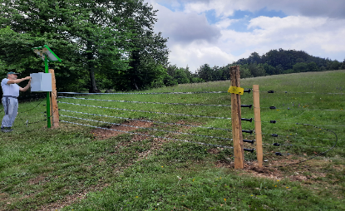
Načrt pašnika
Načrtovati moramo primerno tehnologijo, ograjevanje in varovanje za doseganje čim bolj ekonomičnih rezultatov reje.
Strokovni načrt odpravi pomanjkljivosti in olajša vzdrževanje ograje (je obvezna priloga razpisom za razvoj podeželja).

Slide 11
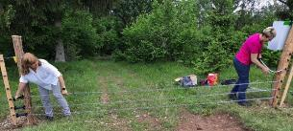
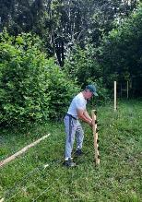
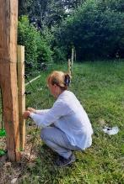
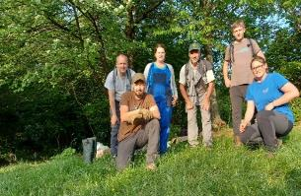
Aktivnosti javne službe kmetijskega svetovanja (JSKS)
Spremljanje napadov na pašne živali.
Pomoč pri pridobivanju odškodnin – vloge MOP, LD.
Sodelovanje z lokalnimi skupnostmi, LD, ZGS, BF(načrtovanje odvzema).
Priprava okroglih miz z to tematiko (Bl. Dobrava, Cerknica).
Spodbujanje koriščenja KOPOP operacij.
Pomoč pri izvajanju ukrepov in vodenju evidenc – KOPOP.
Javna naročila - sodelovanje v projektih ZGS (WOLF ALPS).

Slide 12
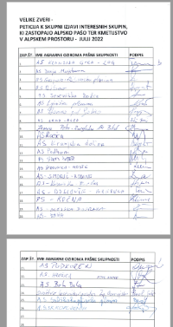
Aktivnosti javne službe kmetijskega svetovanja (JSKS)
Informiranje kmetov o možnostih zaščite domačih pašnih živali (predavanja, prikazi, srečanja, osebna svetovanja,…)
Priprava načrtov pašnikov (razpisi MKGP – Razvoj podeželja )
Informiranje preko medijev (kmetijska oddaja Ljudje in zemlja, drugi informativni programi, časopisi, spletne objave, lokalni radio itd.)
Mednarodno sodelovanje ( Konferenca o alpskem prostoru CH, peticija za načrtovan odvzem živali – Alpski prostor

Slide 13


Kmetijska svetovalna služba bo tudi v prihodnje sodelovala s kmeti,
mediji in ostalimi strokovnimi službami v vseh aktivnostih in izzivih
pri iskanju najbolj primernih rešitev pri reji domačih živali in možnostih
sobivanja z zvermi.
Hvala za pozornost !

